Slide 1


CÔNG TY VÀ CHIẾN LƯỢC MARKETING: HỢP TÁC ĐỂ XÂY DỰNG GIÁ TRỊ VÀ MỐI QUAN HỆ VỚI KHÁCH HÀNG

Slide 2
5 mục tiêu của chương
Mục tiêu 1: Giải thích kế hoạch chiến lược toàn công ty và bốn bước của kế hoạch. Hoạch định chiến lược toàn công ty: xác định vai trò của marketing
Mục tiêu 2: Thảo luận về cách thiết kế danh mục đầu tư kinh doanh và phát triển các chiến lược tăng trưởng
Mục tiêu 3: Giải thích vai trò của tiếp thị trong việc lập kế hoạch chiến lược và cách thức hoạt động của tiếp thị với các đối tác của mình để tạo ra và mang lại giá trị cho khách hàng
Mục tiêu 4: Mô tả các yếu tố của chiến lược và hỗn hợp tiếp thị hướng đến giá trị khách hàng và các lực lượng ảnh hưởng đến chúng.
Mục tiêu 5: Liệt kê các chức năng quản lý tiếp thị, bao gồm các yếu tố của kế hoạch tiếp thị và thảo luận về tầm quan trọng của việc đo lường và quản lý lợi tức đầu tư tiếp thị.

Slide 3

Trung Nguyên Legend
LẬP KẾ HOẠCH TIẾP THỊ CỦA TOÀN CÔNG TY
  Giải thích kế hoạch chiến
  Xác định vai trò của tiếp thị

Slide 4
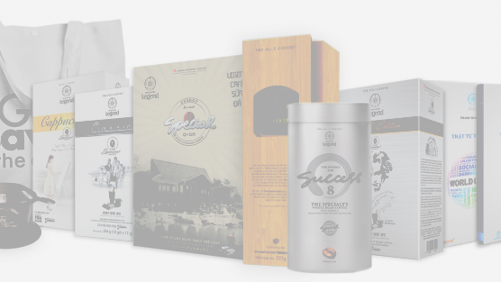







Slide 5
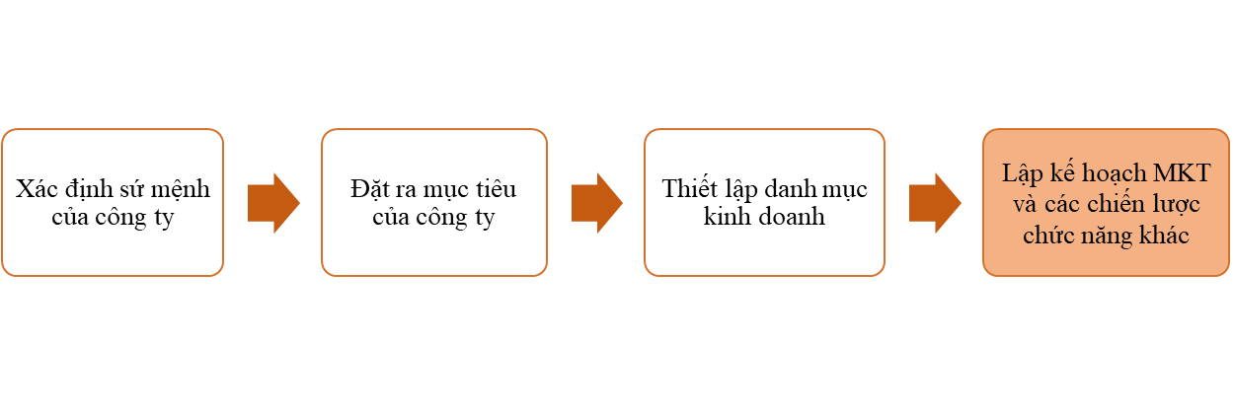
VAI TRÒ CỦA KẾ HOẠCH CHIẾN LƯỢC
Cấp độ đơn vị kinh doanh, sản phẩm và thị trường
Cấp độ doanh nghiệp

Slide 6
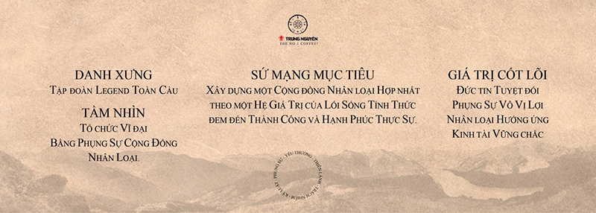
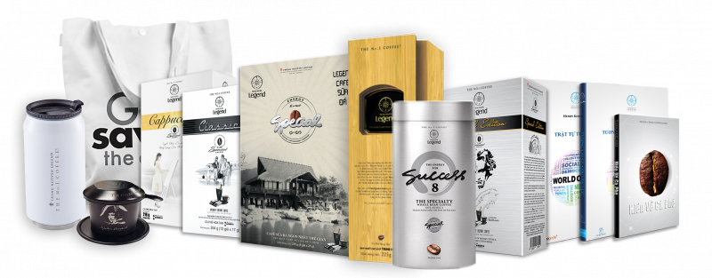

Slide 7
  Công việc kinh doanh của chúng ta là gì ?
TẠO RA MỘT SỨ MỆNH HỢP LÝ
  Khách hàng là ai ?
  Người tiêu dùng coi trọng điều gì ?
  Công việc kinh doanh của chúng ta nên là gì ?

Slide 8

"Xây dựng một cộng đồng nhân loại hợp nhất theo một hệ giá trị của lối sống tỉnh thức đem đến thành công và hạnh phúc thực sự".
Ví dụ về tuyên ngôn sứ mệnh chính của Trung Nguyên Legend từ 2018 đến nay

Slide 9



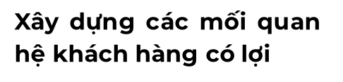
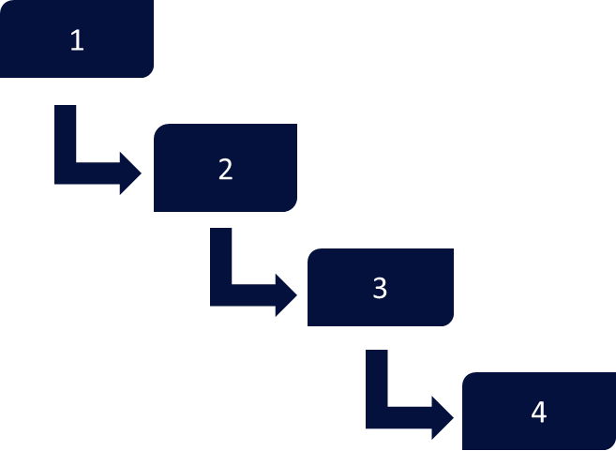
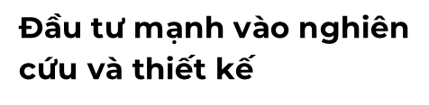
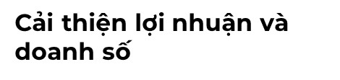
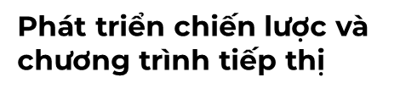

Slide 10
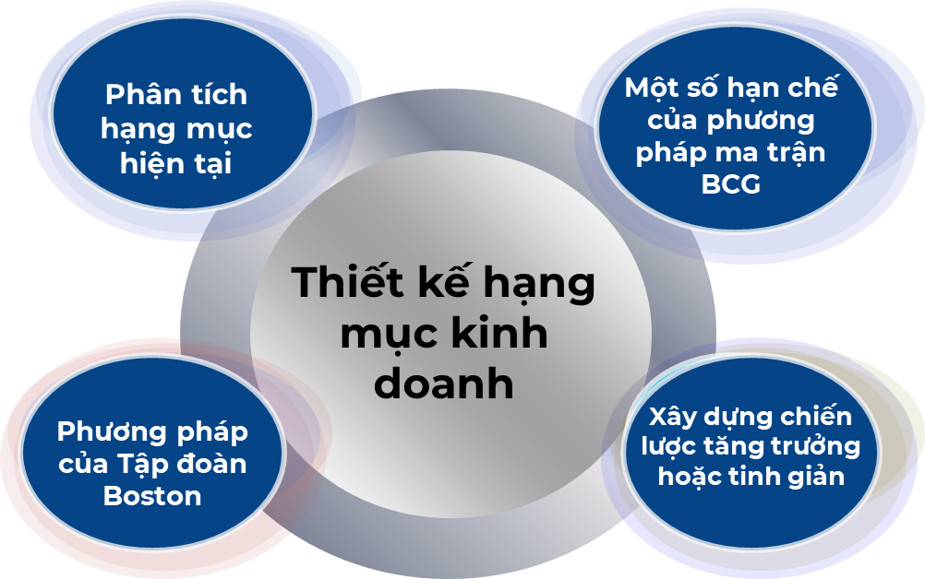
THIẾT KẾ HẠNG MỤC KINH DOANH CHO CÔNG TY

Slide 11





Slide 12

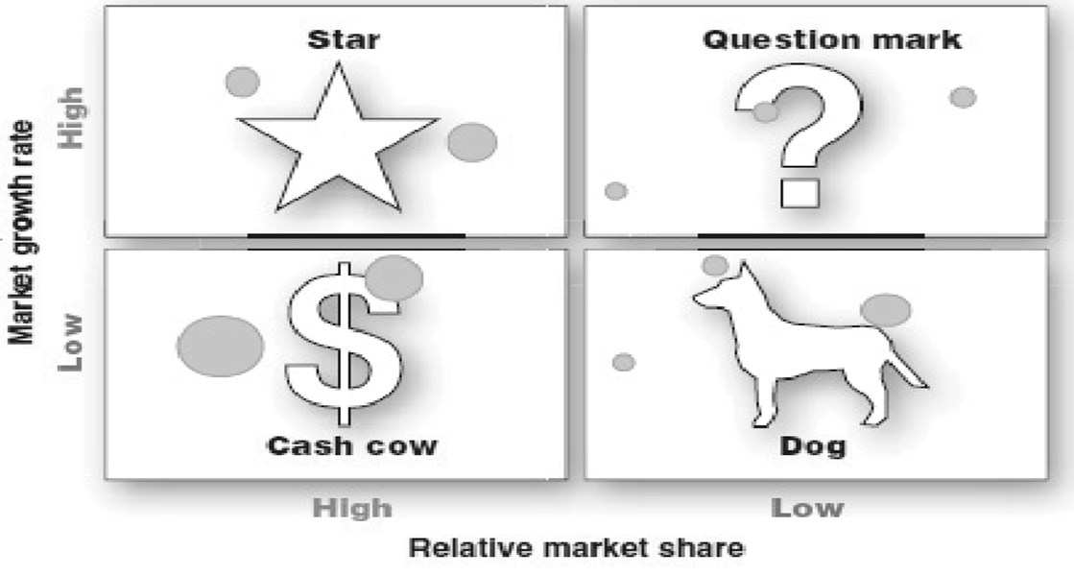

Slide 13

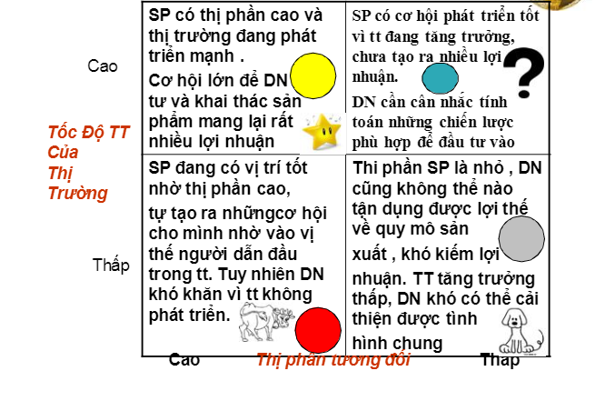

Slide 14

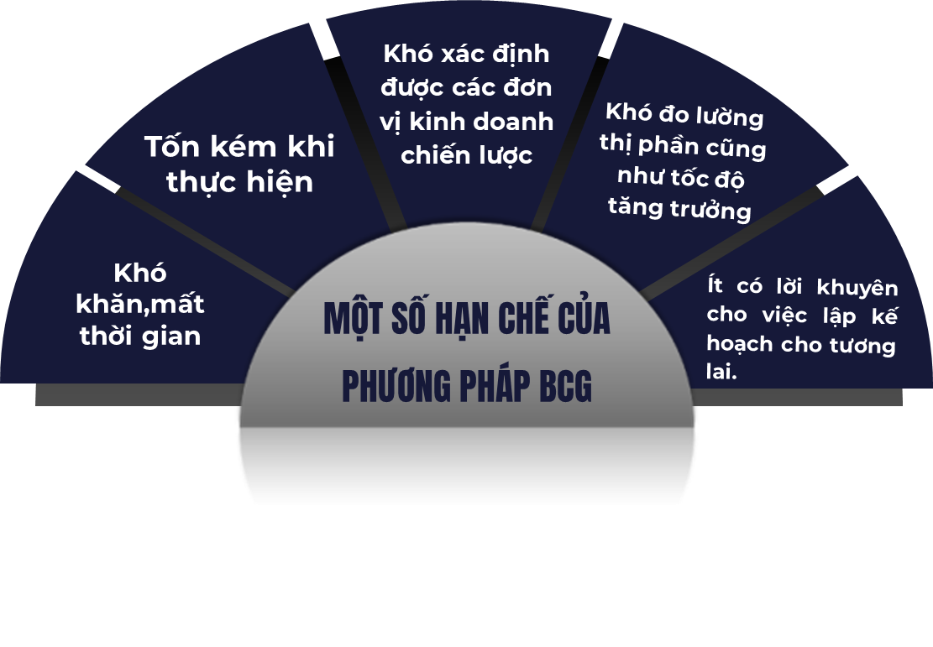

Slide 15




LẬP KẾ HOẠCH TIẾP THỊ
Xây dựng mối quan hệ khách hàng
Hợp tác với các bộ phận khác của công ty
Hợp tác với các công ty khác trong hệ thống

Slide 16
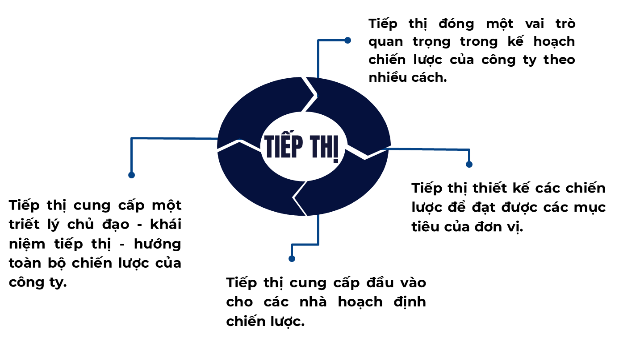

Slide 17


Slide 18

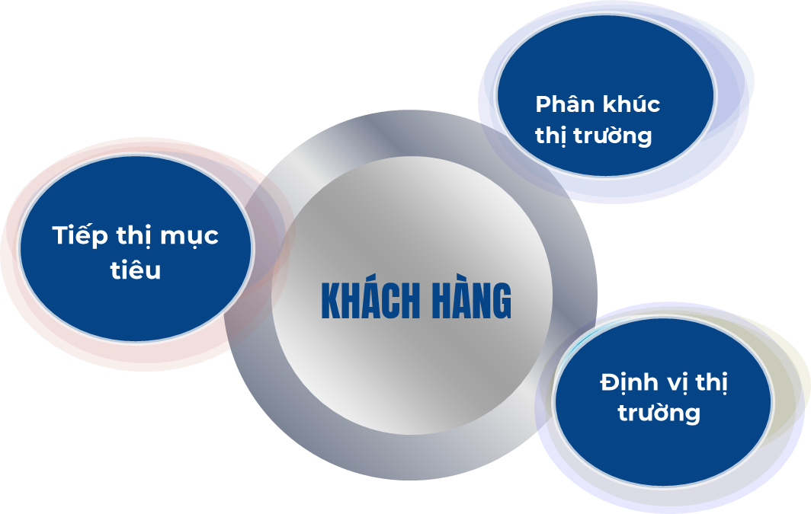
CHIẾN LƯỢC TIẾP THỊ

Slide 19
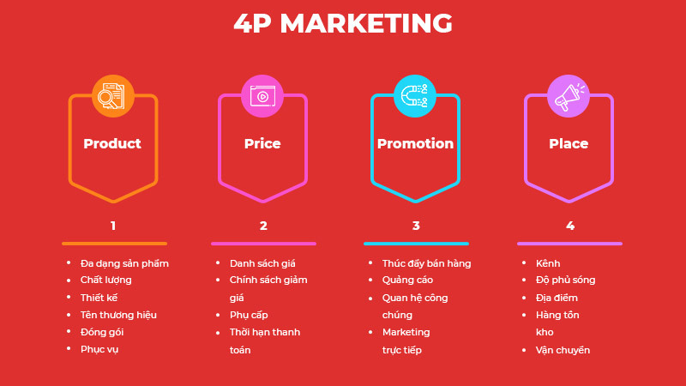

Slide 20

NHÂN KHẨU
  Giới tính, vin trí địa lý, độ tuổi, thu nhập,...
HÀNH VI
  Hành vi sống, hành vi mua sắm, hành vi sử dụng,...
TÂM LÝ
  Tự tin, quyết đoán, thẳng thắn,...

Slide 21
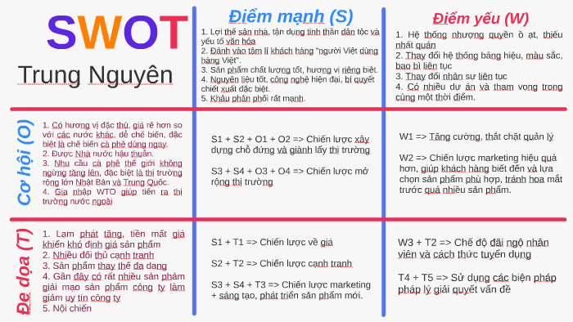

Slide 22

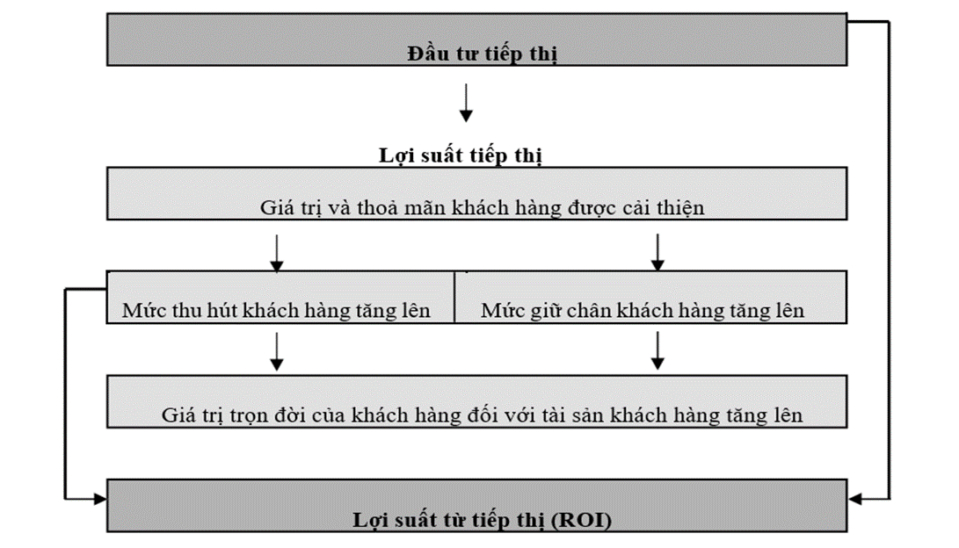

Slide 23
Câu hỏi thuyết trình
1. Trong phương pháp ma trận BCG, biểu tượng bò sữa tượng trưng cho sản phẩm như thế nào
A. Sản phẩm ở các thị trường tăng trưởng thấp với thị phần cao
B. Sản phẩm ở các thị trường tăng trưởng cao, thị phần thấp
C. Sản phẩm thuộc ngành sữa và các chế phẩm từ sữa
D. Các sản phẩm thuộc ngành chăn nuôi
A

Slide 24
Câu hỏi thuyết trình
2. Trong phương pháp phân tích SWOT, yếu tố nào thuộc về phần nội tại của doanh nghiệp
A. Cơ hội, Thách thức
B. Cơ hội, Điểm mạnh
C. Điểm mạnh, Điểm yếu
D. Điểm yếu, thách thức
C

Slide 25
Câu hỏi thuyết trình
3. Công ty cần phân tích SWOT để làm gì ?
A. Để tạo công việc cho nhân viên
B. Để kết hợp điểm mạnh của công ty với cơ hội, hạn chế, vượt qua điểm yếu và giảm thiểu thách thức
C. Để phân tích tình huống của công ty, từ đó đưa ra các định hướng phù hợp
D. Cả B và D đều đúng
D

Slide 26
Câu hỏi thuyết trình
4. Các P trong 4P của tổ hợp tiếp thị bao gồm những gì ?
A. Product (sản phẩm), Price (giá cả), Promotion (chiêu thị), Place (phân phối)
B. Product (sản phẩm), Payment (phương thức thanh toán), Promotion (chiêu thị), Place (phân phối)
C. Product (sản phẩm), Price (giá cả), Profit (lợi nhuận) , Place (phân phối)
D. Product (sản phẩm), Price (giá cả), Promotion (chiêu thị), Public (cộng đồng)
A

Slide 27
Câu hỏi thuyết trình
5.Bước đầu trong quá trình nghiên cứu Marketing là gì?
A.Chuẩn bị phương tiện máy móc để tiến hành xử lý dữ liệu
B.Xác định vấn đề và mục tiêu cần nghiên cứu
C.Lập kế hoạch nghiên cứu (hoặc thiết kế dự án nghiên cứu)
D.Thu thập dữ liệu
B

Slide 28
Câu hỏi thuyết trình
6. Sau khi thu thập dữ liệu xong, bước tiếp theo trong quá trình Marketing sẽ là gì?
A.Báo cáo kết quả thu được
B.Phân tích thông tin
C.Tìm ra giải pháp cho vấn đề cần nghiên cứu
D.Chuyển dữ liệu cho nhà Marketing để họ xem xét.
B

Slide 29
Câu hỏi thuyết trình
7. Có bao nhiêu bước để lập kế hoạch chiến lược công ty? Hãy liệt kê các bước đó.
A. 3
B. 5
C. 4
D. 6
C

Slide 30
Câu hỏi thuyết trình
8. Doanh nghiệp cần xác định tối thiểu bao nhiêu yếu tố để tạo ra sứ mệnh hợp lý?
A. 3
B. 7
C. 6
D. 4
D

Slide 31
Câu hỏi thuyết trình
9. Theo Philip Kotler có mấy quan niệm cơ bản tạo cơ sở cho quá trình quản lý Marketing ở các doanh nghiệp:
A. 3
B. 4
C. 5
D. 6
C

Slide 32
Câu hỏi thuyết trình
10. ''Chỉ bán cái mà khách hàng cần chứ không bán cái doanh nghiệp có'' doanh nghiệp đã vận dụng quan điểm nào?
A. Quan niệm hoàn thiện sản phẩm
B. Quan niệm gia tăng nỗ lực thương mại
C. Quan niệm marketing
D. Quan niệm sản xuất
C

Slide 33


